Slide 1
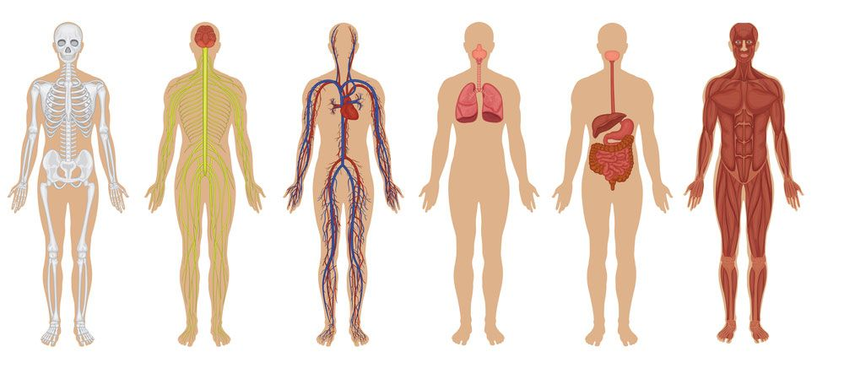
ČLOVEŠKO TELO
CELIČNO DIHANJE

Slide 2
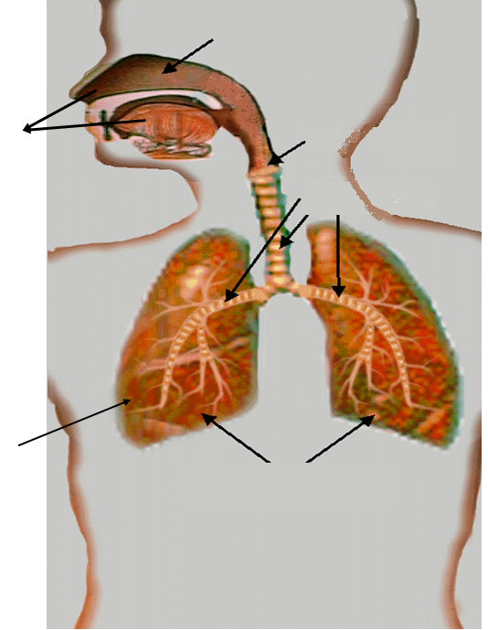
1. Zrak vdihnemo skozi NOS ali USTA. V nosu imamo dlačice, ki zrak prečistijo in segrejejo.
Na hitro ponovimo, kako poteka naše dihanje.
5. IZRABLJEN ZRAK IZDIHNEMO. Prsni koš se zoži. V izdihanem zraku sta ogljikov dioksid in voda.
2. Zrak gre po SAPNIKU, ki se na koncu razveja v dve sapnici, v pljuča. Prsni koš se razširi.
Sapnici, ki vodita do pljuč.
4. PLJUČNE MEŠIČKE obdajajo drobne krvne žile. Skozi njih preide KISIK v kri in ta ga raznosi po celem telesu.
3. Po SAPNICAH potuje zrak v PLJUČA (levo in desno pljučno krilo), ki so prepredena z drobnimi cevkami in se končajo s pljučnimi mešički.

Slide 3
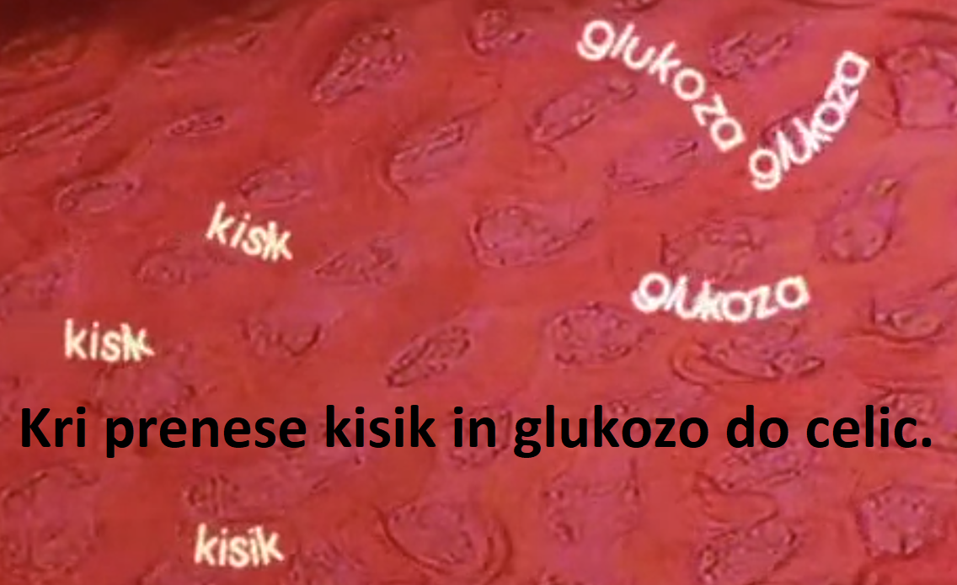
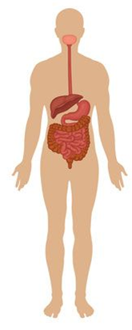
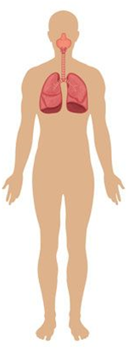
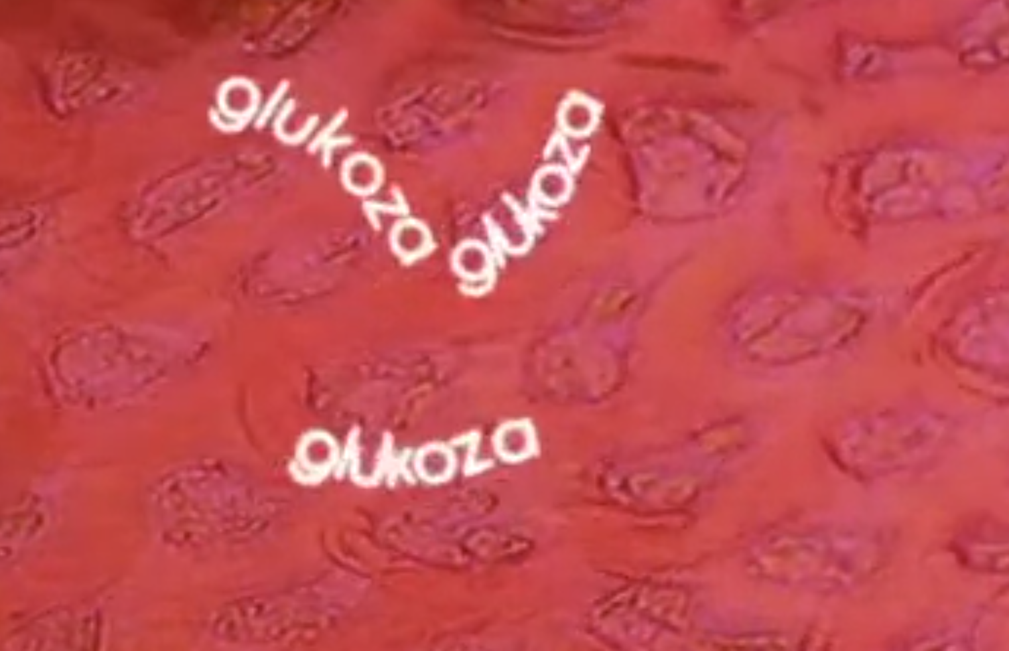
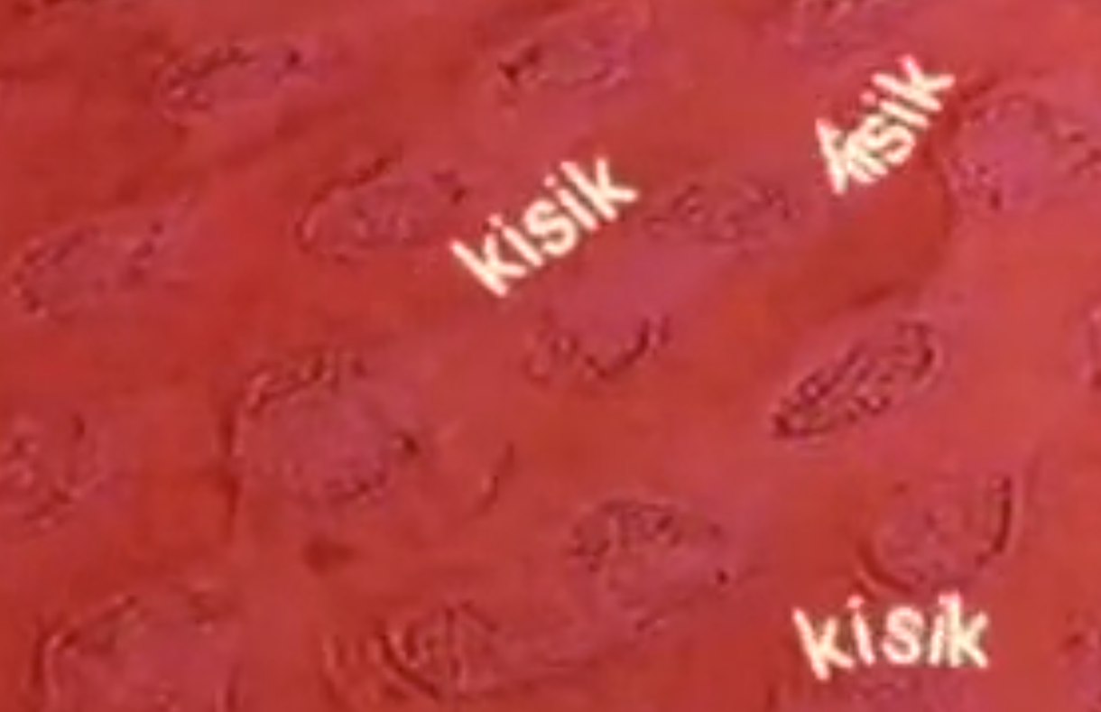
V našem telesu poteka več tisoč kemičnih reakcij. Ena izmed teh je reakcija, ki nam daje energijo za ves dan = CELIČNO DIHANJE.
Da lahko poteka, moramo JESTI in DIHATI.
V želodcu se prebavlja hrana.
Med vdihom potuje zrak po sapniku v pljuča.
V tankem črevesu se skozi črevesne stene vsrka sladkor (glukoza) in preide v kri.
Pljuča iz zraka prevzamejo kisik, ki se sprosti v kri.

Slide 4
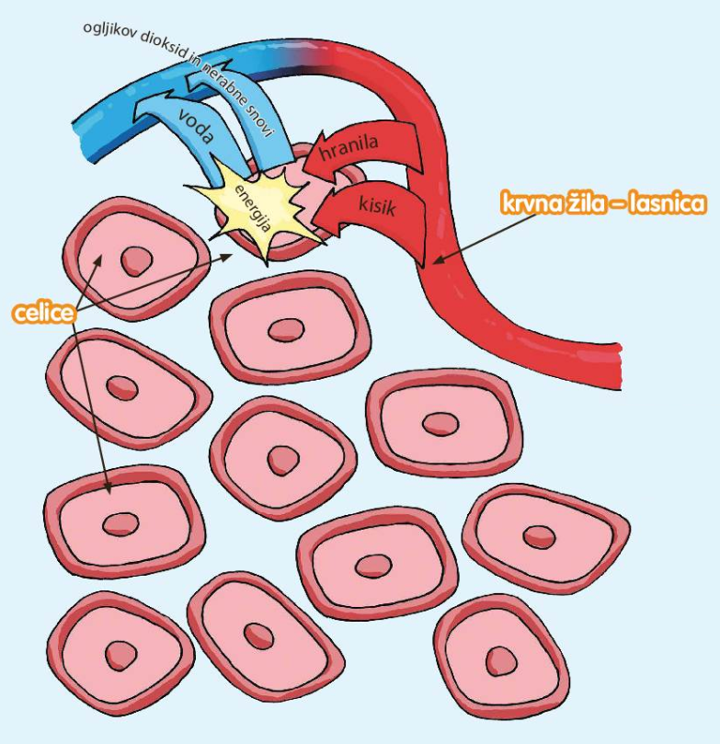
V celicah glukoza reagira s kisikom. Med to reakcijo nastaneta ogljikov dioksid in voda, sprošča pa se energija. To je CELIČNO DIHANJE.
Če to napišemo matematično, bi zapis zgledal takole:
glukoza + kisik = ogljikov dioksid + voda + energija
Pljuča nato izdihnejo ogljikov dioksid. Vodo pa celice porabijo ali pa se izloča kot seč ali znoj.

Slide 5
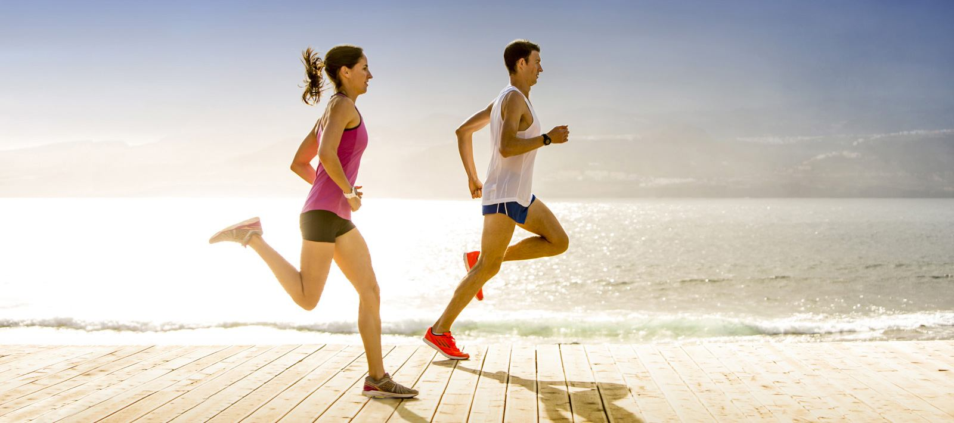
Za vadbo in gibanje potrebujemo veliko energije, zato tudi dihamo hitreje in globje, saj tako vdihnemo več kisika. Na koncu pa moramo zapolniti še zalogo glukoze (hrana).
CELIČNO DIHANJE je torej kemična reakcija, pri kateri se hrana pretvori v energijo.
Da boš celično dihanje dobro razumel/a, si oglej še drugi filmček v napredni obliki naravoslovja na www.radovednih-5.si.

Slide 6
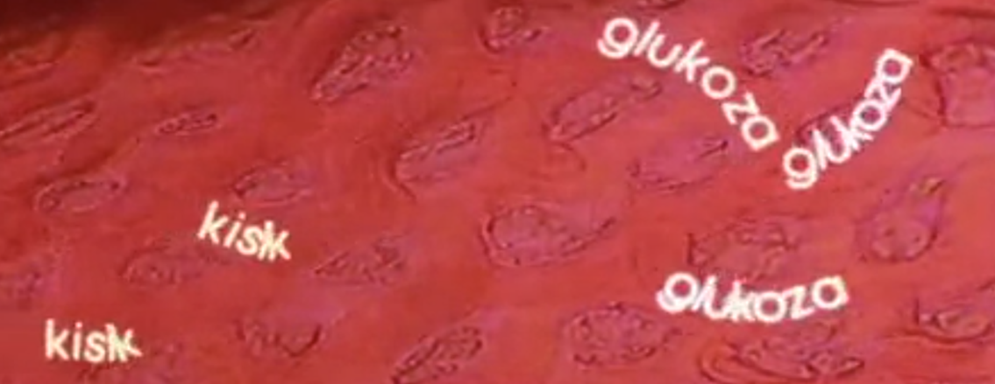
Naloga:
V zvezek napiši naslov CELIČNO DIHANJE in prepiši spodnje trditve.
V našem telesu poteka več tisoč kemičnih reakcij. Ena izmed teh je reakcija, ki nam daje energijo za ves dan = CELIČNO DIHANJE.
Da lahko poteka, moramo JESTI in DIHATI.
Kako pa poteka? Kri do celic prenese kisik in glukozo. V celicah glukoza reagira s kisikom. Med to reakcijo nastaneta ogljikov dioksid in voda, sprošča pa se energija. To je CELIČNO DIHANJE.
Če to napišemo matematično, bi zapis zgledal takole:
glukoza + kisik = ogljikov dioksid + voda + energija
Če v celicah ni kisika ali glukoze, celično dihanje ne more potekati.

